Slide 1
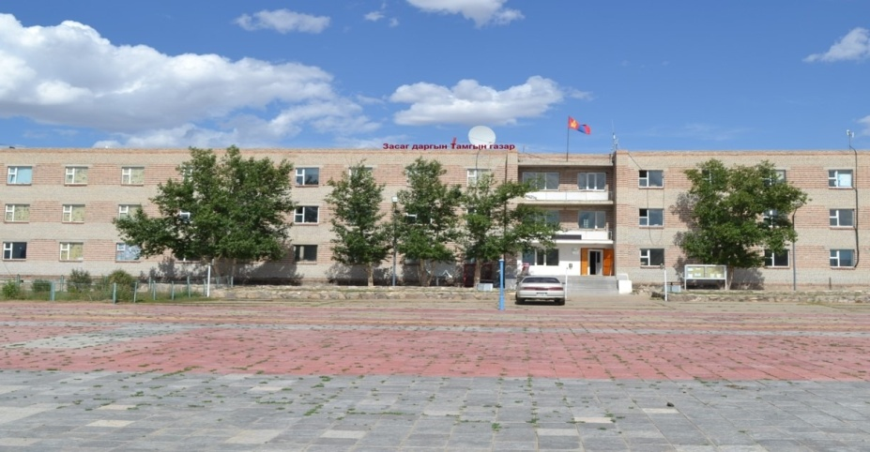
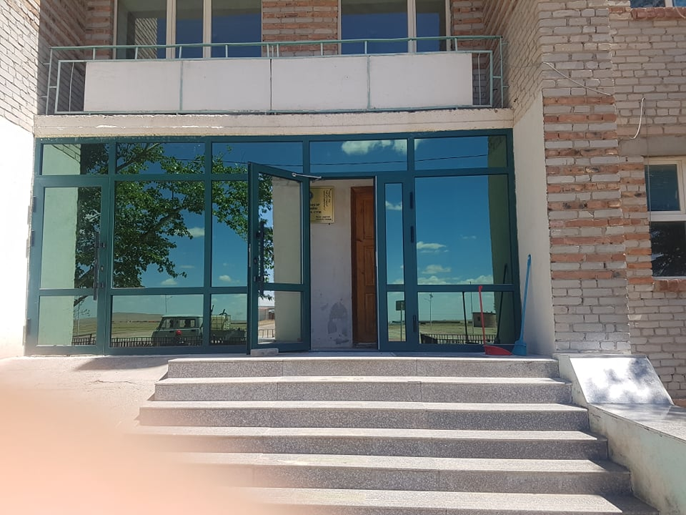
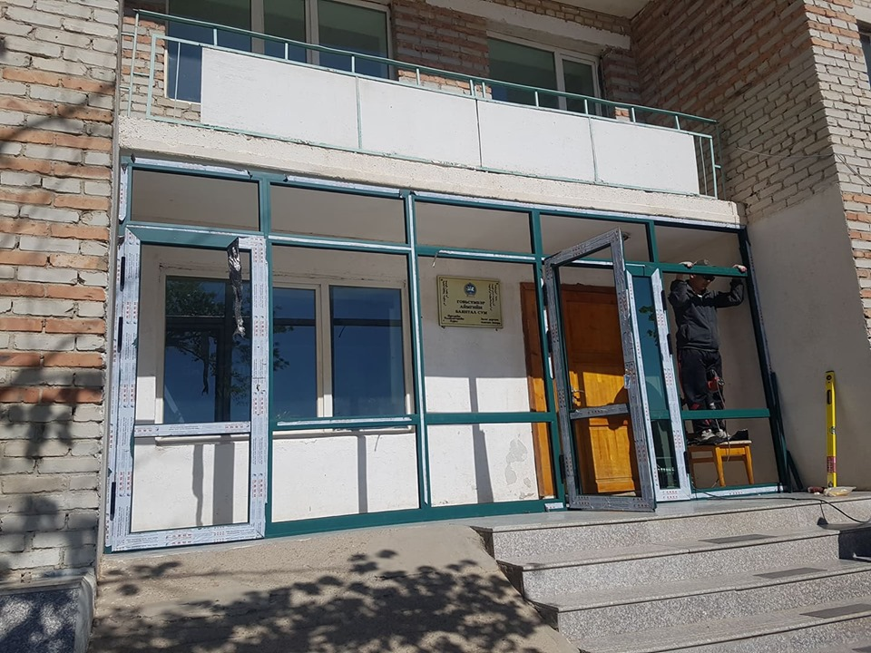
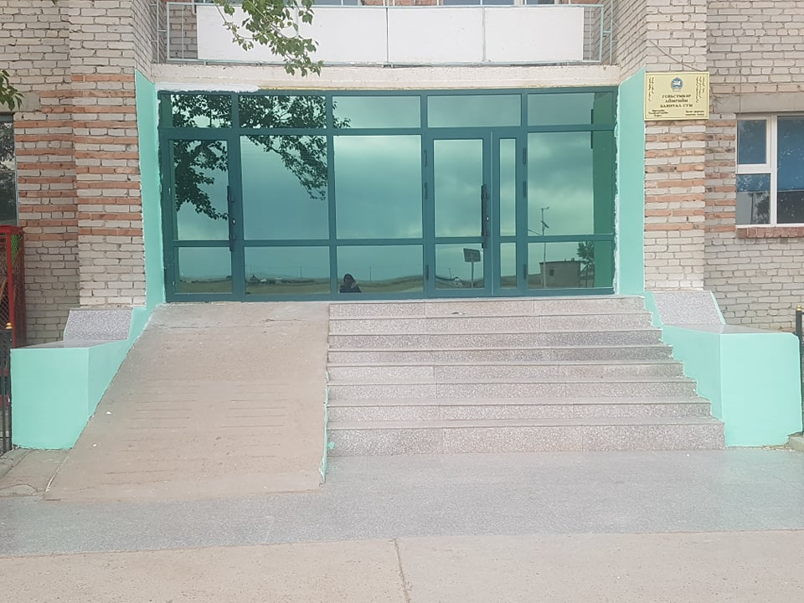
Аймаг байгуулагдсаны 25 жилийн ой угтан хийж буй байгууллагын тохижилт, бүтээн байгуулалт
2019 онд урсгал засварын зардалд 11.000.000 төгрөг төсөвлөгдсөнөөс 2019 оны 05 дугаар сарын 27-ны өдөр ОСО Констракшн ХХК-тай 13,5 м2 талбайд металл хаалт ,хаалганы, хамт ажил гүйцэтгэх гэрээ байгуулан хийж гүйцэтгүүлсэн байна. Нийт төсөвт өртөг 6.665.230 төгрөгийг зарцуулсан байна.

Slide 2
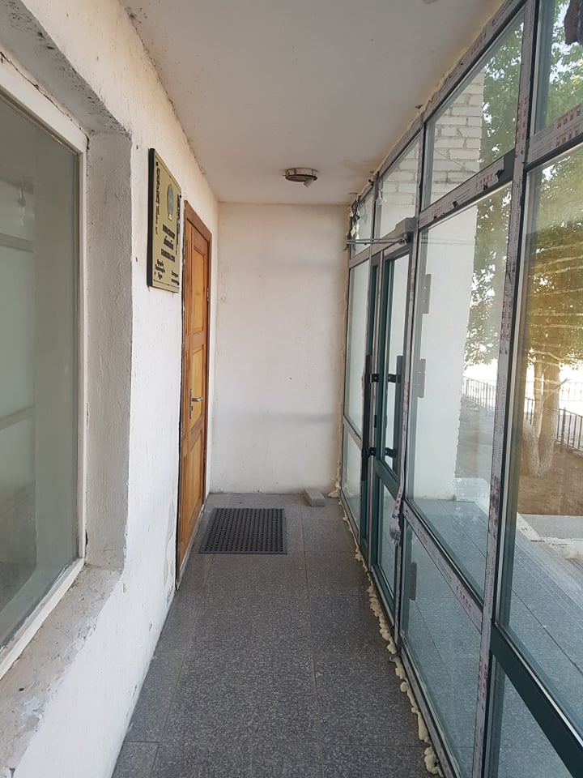
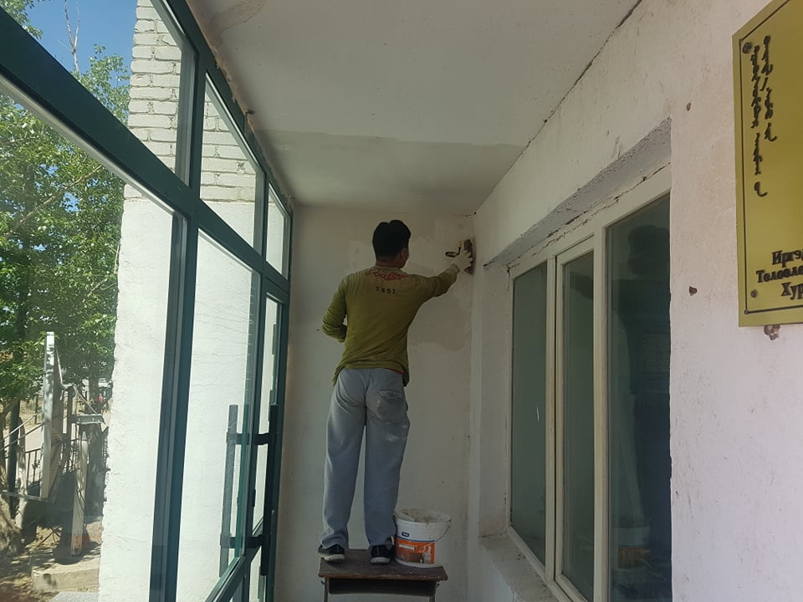
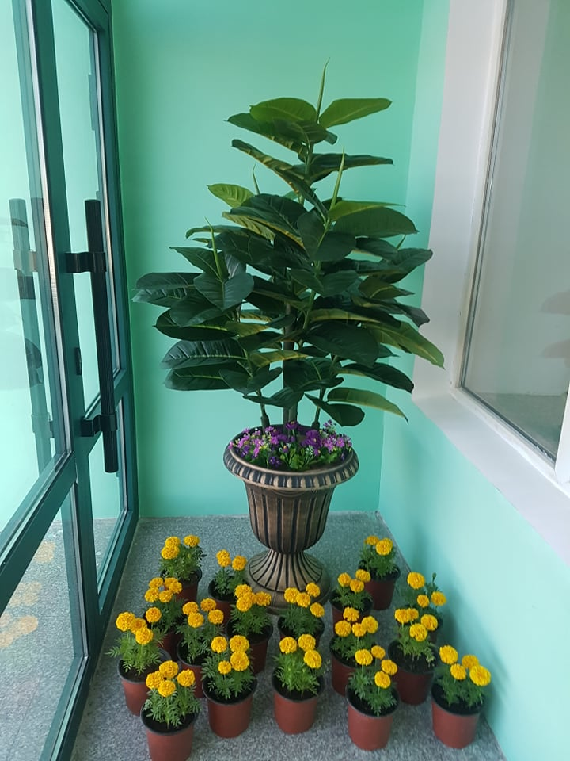
Байгууллагын гадна өнгө үзэмжийг сайжруулах зорилгоор металл хаалганы засварын ажлыг хийж гүйцэтгэсэн.
Урсгал засвар, тохижилтийн ажлыг 1 дүгээр багийн иргэн Ц.Баясгалан хийж гүйцэтгэсэн. Нийт 260.000 төгрөгийг зарцуулсан байна.

Slide 3
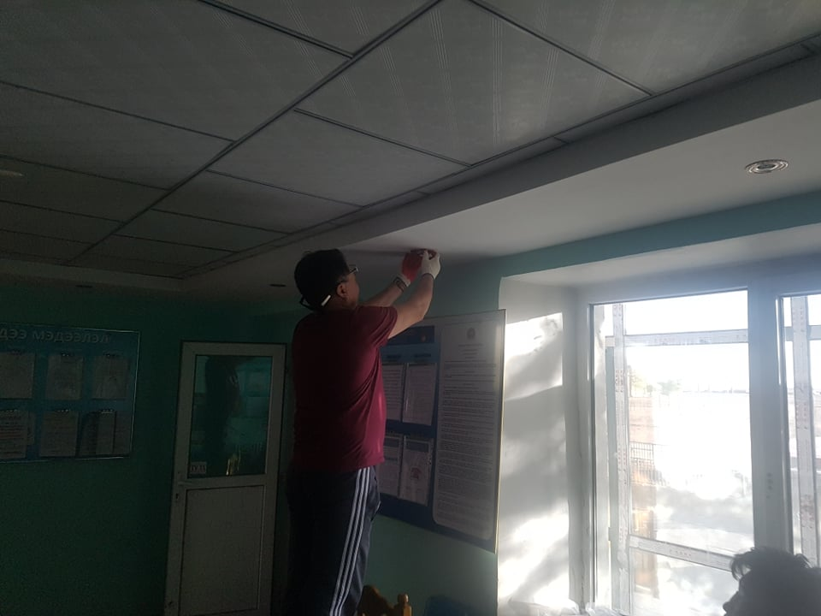
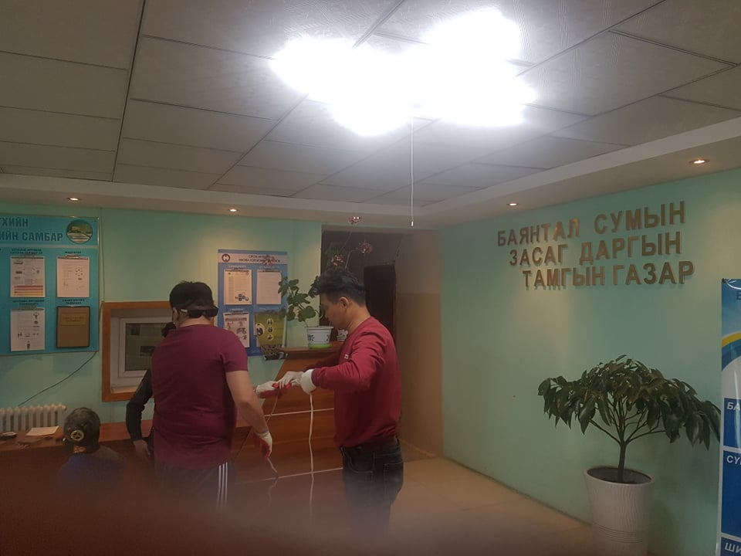
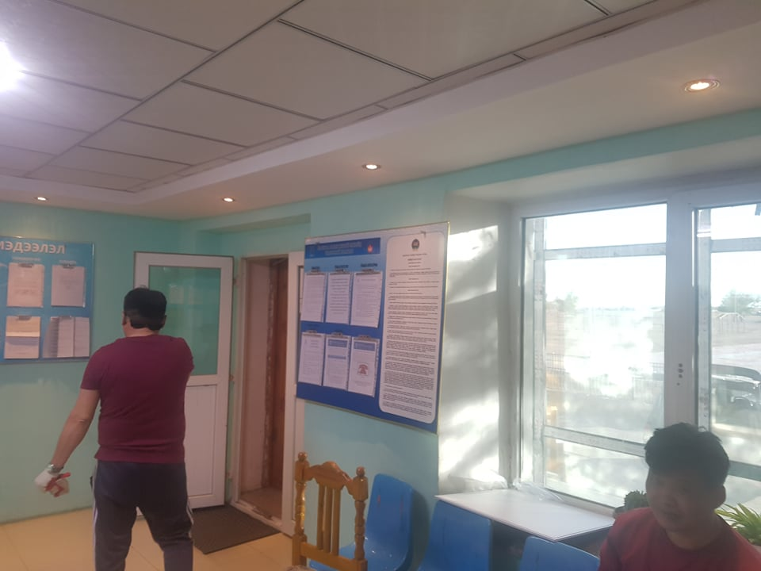
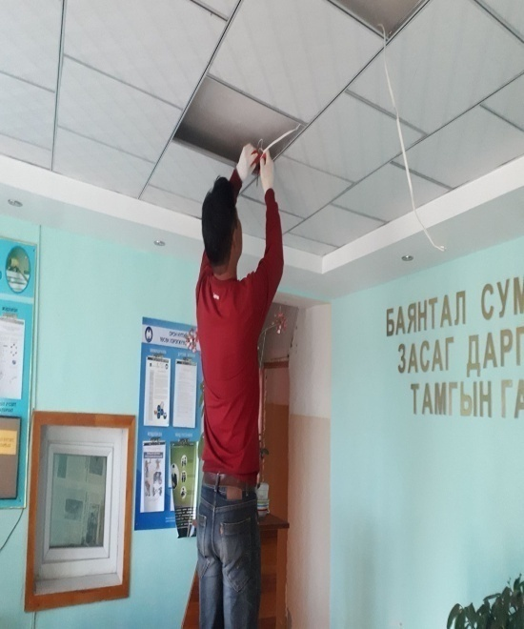
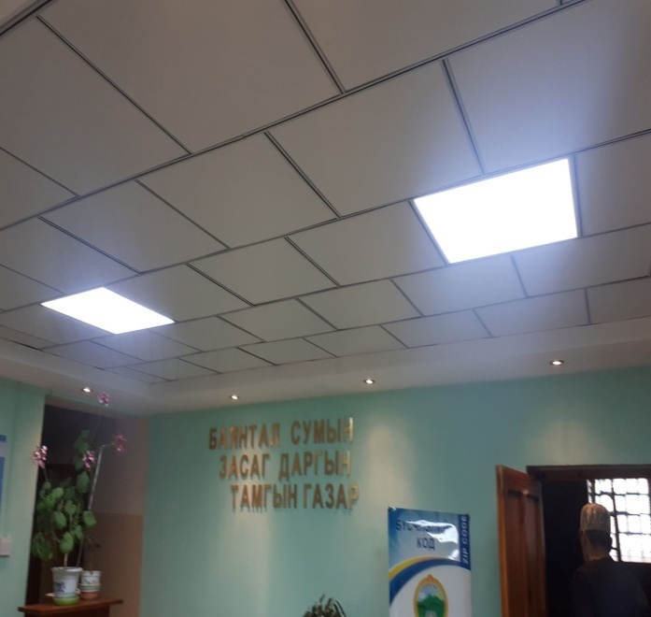
Гэрэлтүүлэгийн ажил
Байгууллагын өнгө үзэмжийг сайжруулах ажлын хүрээнд Засаг даргын Тамгын газрын 1 давхарын үүдэнд нүдэн гэрэл 10ш, 60*60 харьцаатай лед гэрэл 2 ширхэг,нийт 178.000 төгрөгийг зарцуулсан байна.

Slide 4
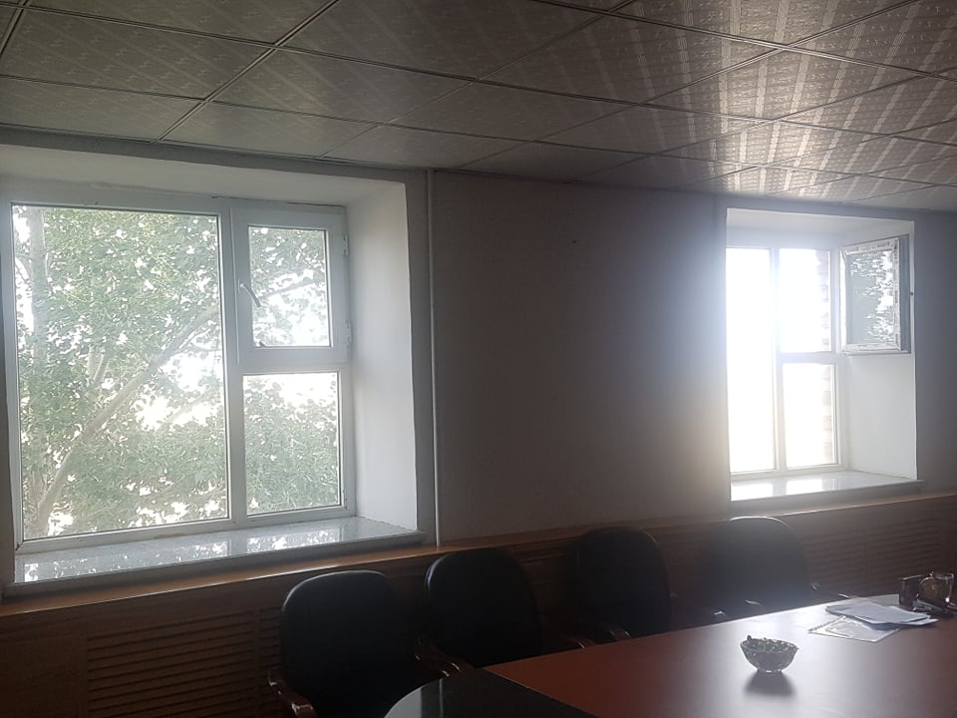
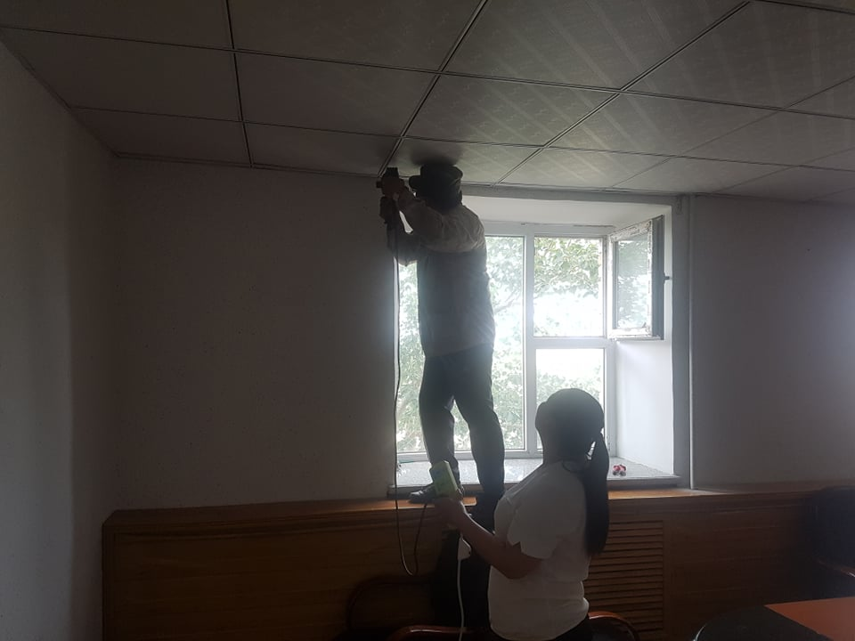
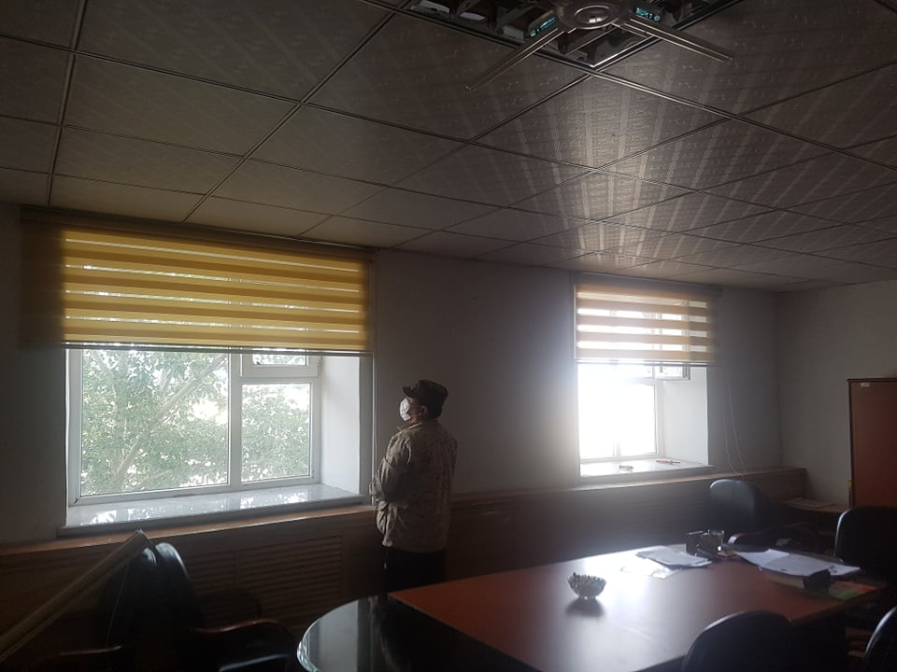
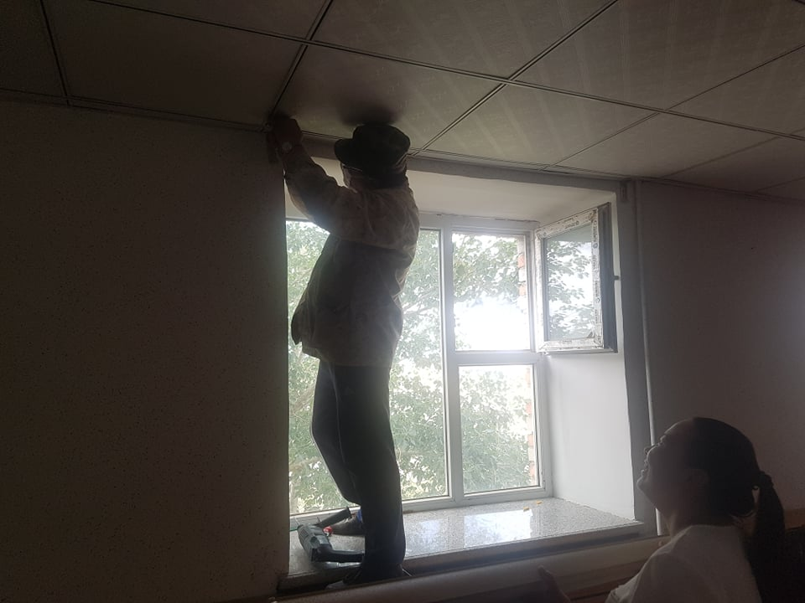
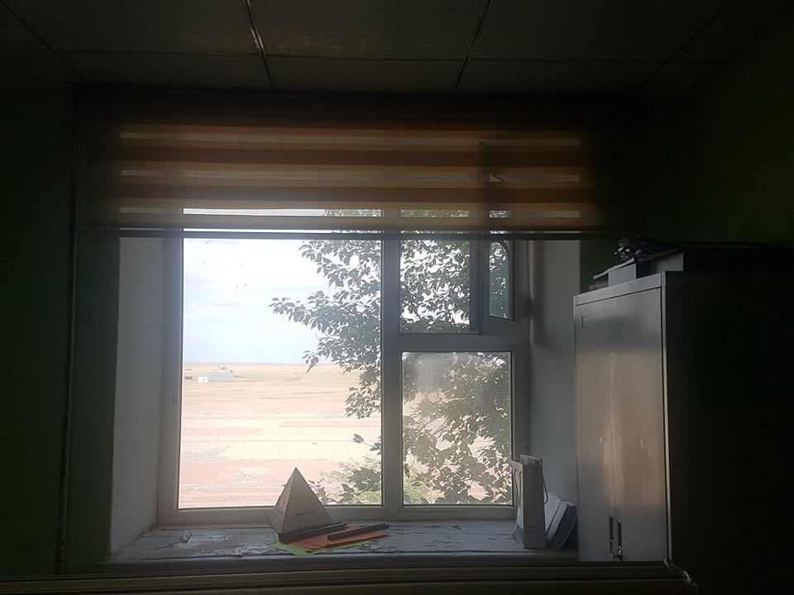
Хөшиг тогтоох ажил
2019 оны 06 дугаар сарын 06-ны өдөр дараах албан тасалгаанд хөшиг тогтоох ажлыг нярав, жолооч нар хийж гүйцэтгэсэн байна. Нийт 546.000 төгрөгийг зарцуулсан байна.
Засаг даргын албан тасалгаанд-2 ширхэг
Засаг даргын орлогчийн албан тасалгаанд-2 ширхэг
Бичиг хэрэг архивын эрхлэгчийн өрөөнд-1 ширхэг

Slide 5
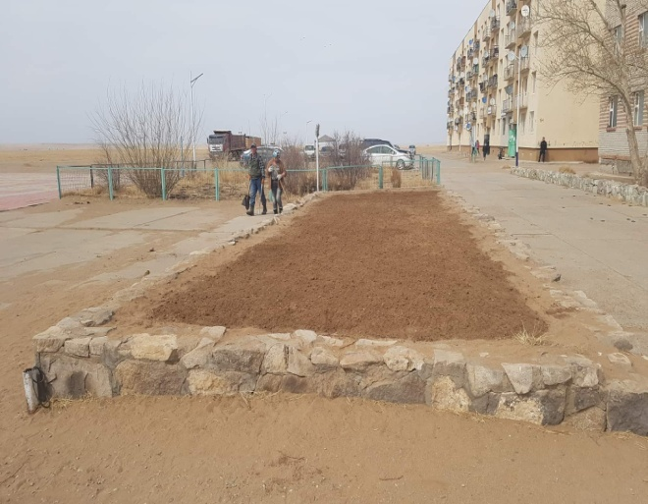
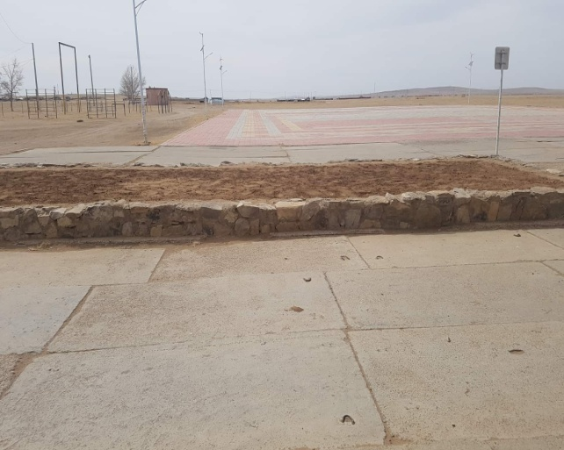
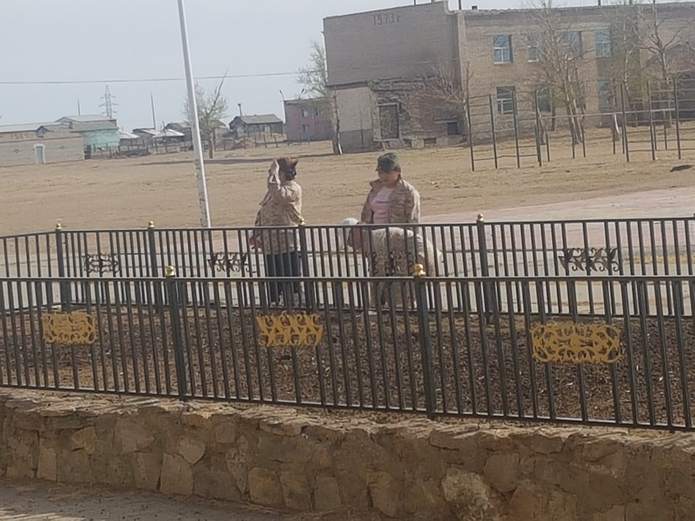
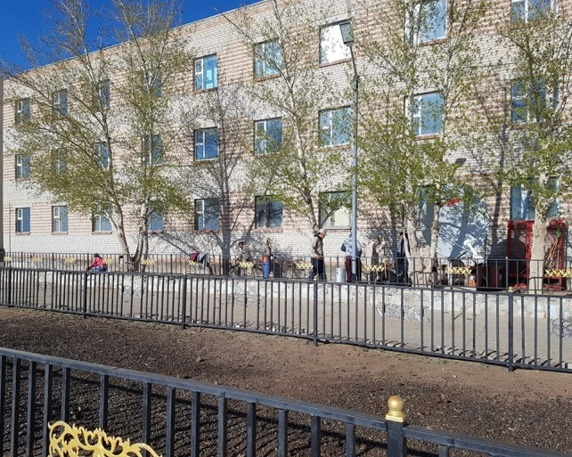
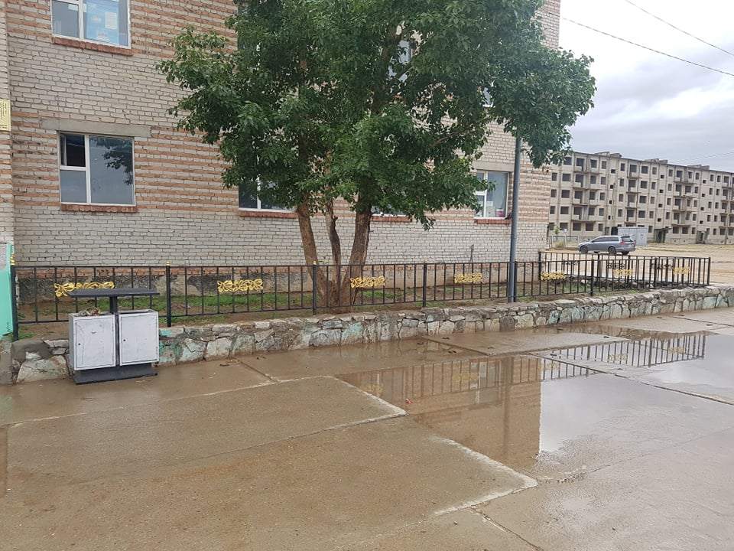
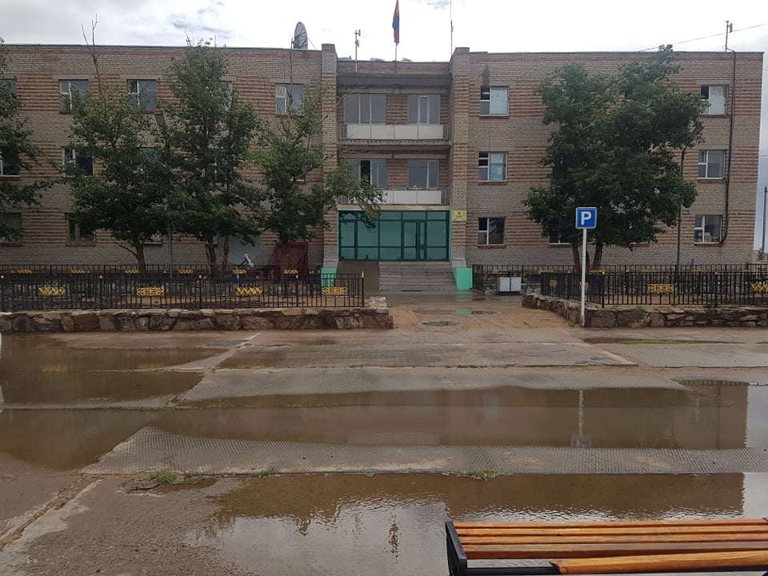
Гадна талбайг хашаажуулах, ажлын гүйцэтгэл
2019 оны 04 дүгээр сарын 19-ны өдөр 375.3 м2 талбайд ногоон байгууламж, мод бут тарих хашааг ОСО Констракшн ХХК-тай ажил гүйцэтгэх гэрээ байгуулан хийж гүйцэтгүүлсэн. Нийт төсөвт өртөг 7.000.000 төгрөгийг зарцуулсан байна.

Slide 6
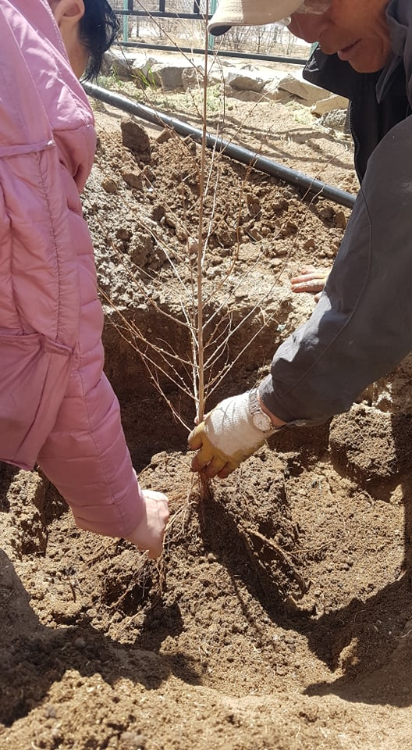
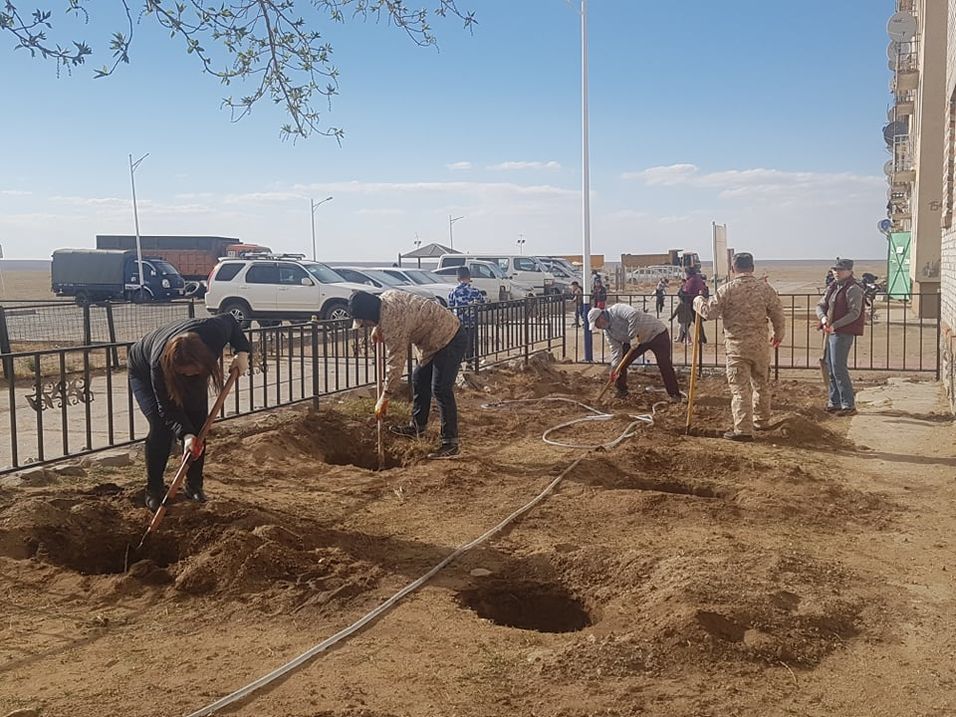
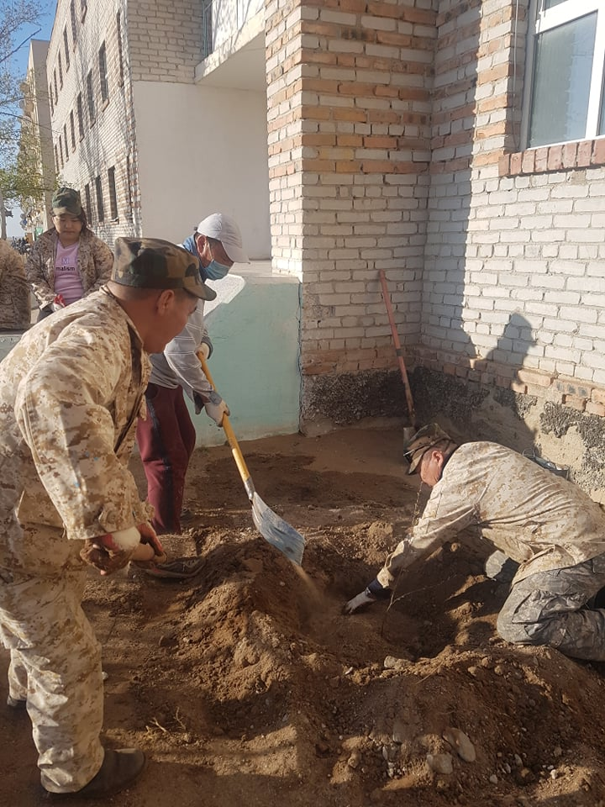
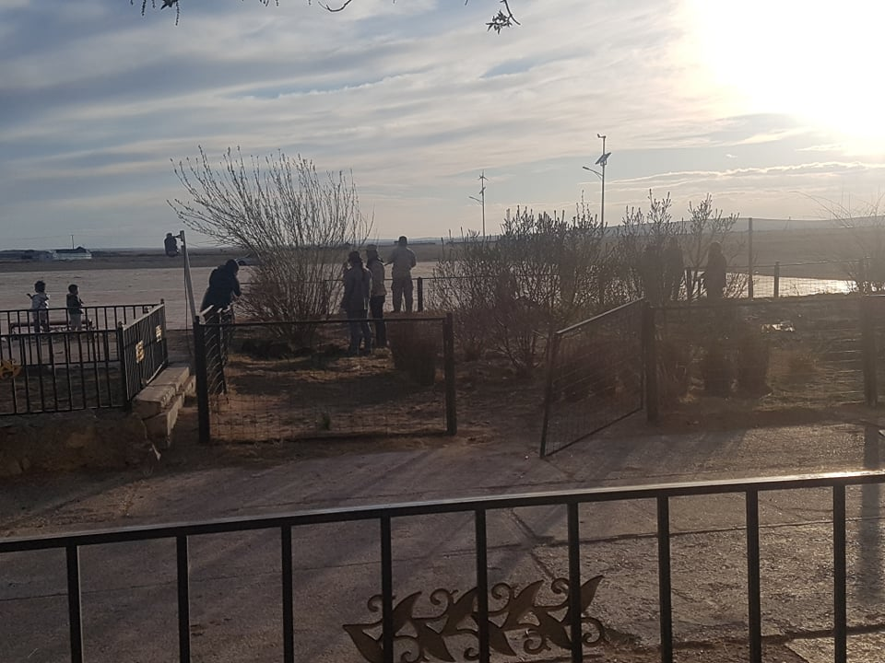
Мод тарих өдрөөр албан хаагчид байгууллагынхаа гадна талбайд ногоон байгууламж нэмэгдүүлсэн нь
2019 оны 05 дугаар сарын 11-ны өдөр Бүх нийтээр мод тарих өдрөөр байгууллагын албан хаагчид 69 ширхэг мод бутыг Сүмбэр сумын модны ургац ЗБНөхөрлөлийн гишүүн Ц.Ганбатыг урьж авчиран заавар зөвлөгөө авч тарьсан.Модны үнэ 138.000 төгрөгийг албан хаагчид хандивласан байна.
Хайлаас-46ш
Буйлс-13ш
Агч -10ш

Slide 7
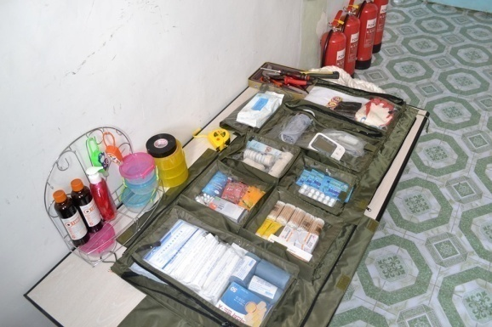
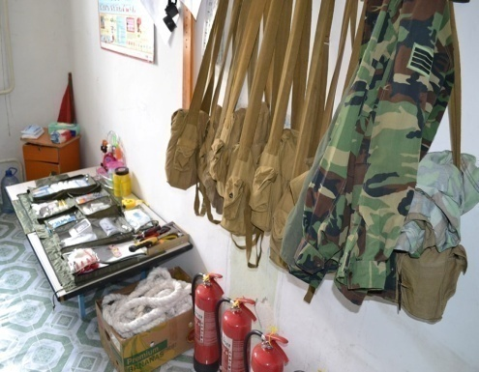
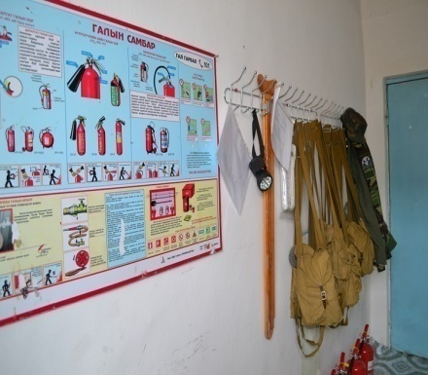
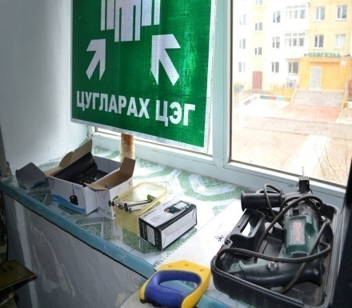
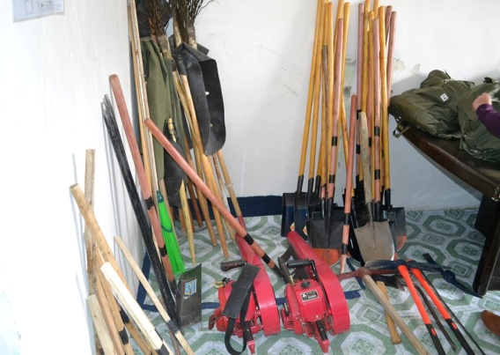
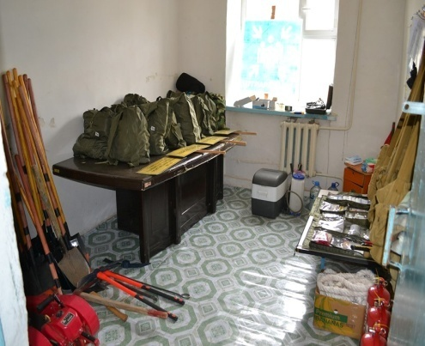
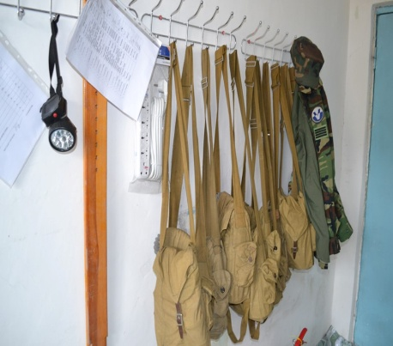
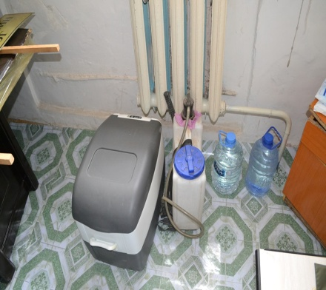
Байгууллагын гамшгаас хамгаалах, техник тоног төхөөрөмжийн өрөө
2019 онд Аймгийн Засаг дарга Монгол улсын Шадар сайдтай байгуулсан үр дүнгийн гэрээний дагуу 2019 онд зохион байгуулах гамшгаас хамгаалах иж бүрэн сургуулийн бэлтгэл ажлыг хангах, гамшгаас хамгаалах алба, мэргэжлийн анги, зориулалт чиглэлийн дагуу үүрэг гүйцэтгэх чадвар, бэлэн байдлыг хангах зорилгоор байгууллага дээрээ 1 өрөөг тоноглон тохижуулсан. Нийт 1.887.000 төгрөгийг зарцуулсан байна.

Slide 8
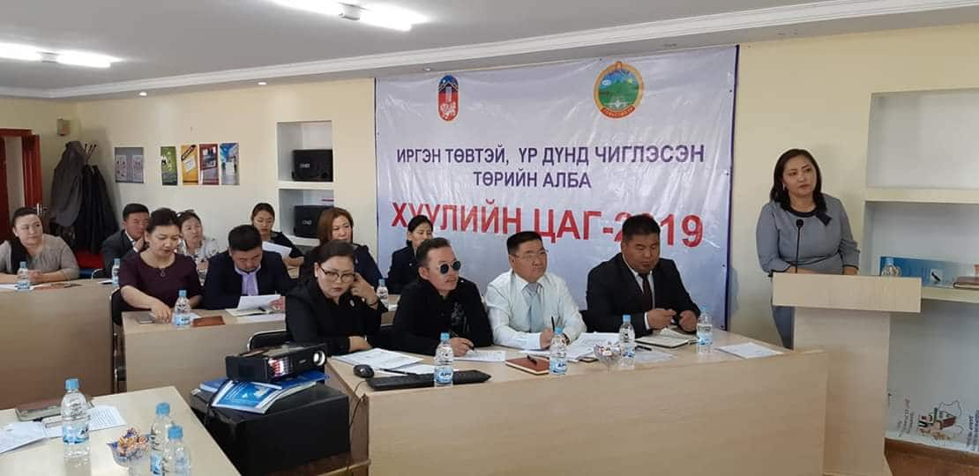
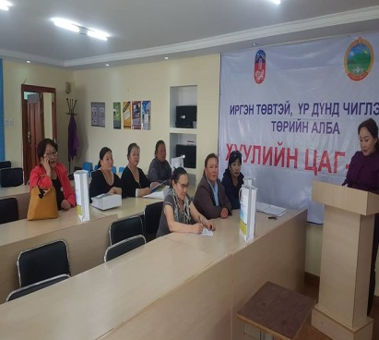
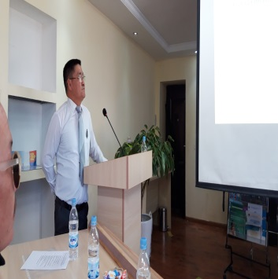
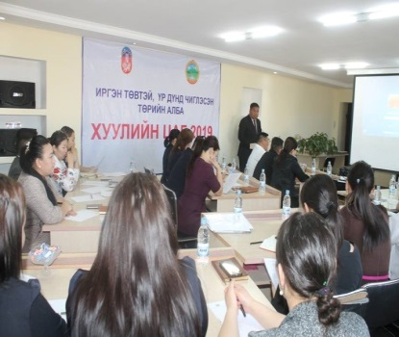
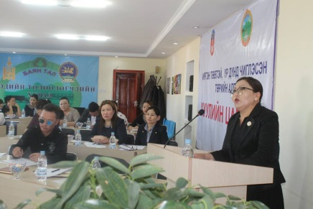
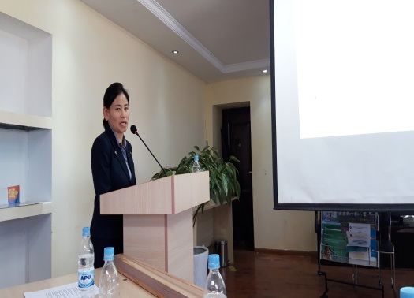
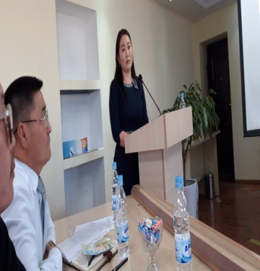
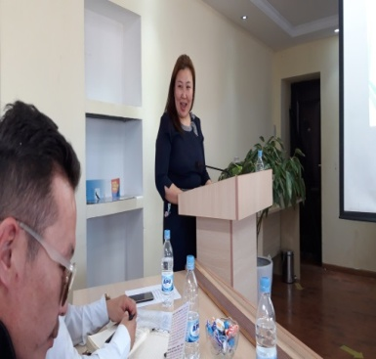
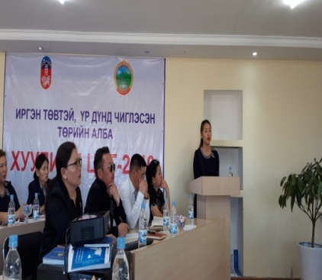
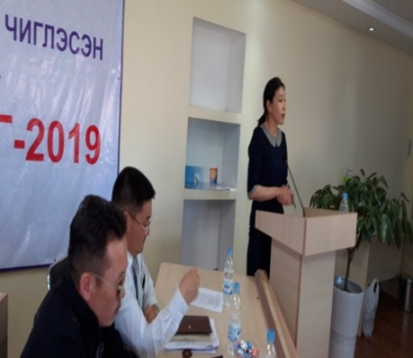
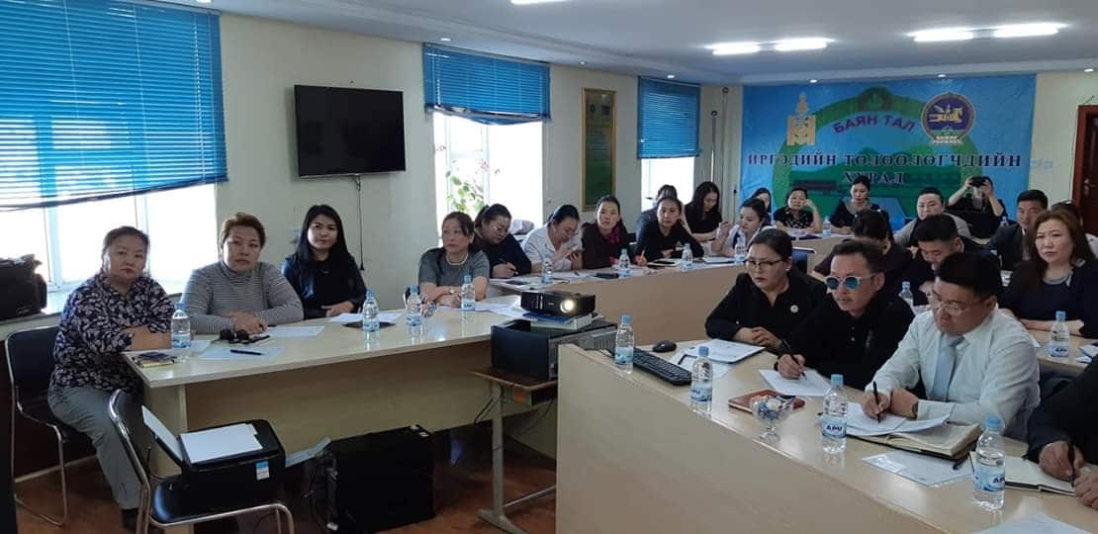
Иргэн төвтэй үр дүнд чиглэсэн Төрийн алба хуулийн цаг-2019
2019 оны 04 дугаар сарын 15-ны өдөр Иргэн төвтэй үр дүнд чиглэсэн төрийн алба хуулийн цаг-2019 Төрийн албан хаагчдын дунд зохион байгуулсан.Сургалтын үйл ажиллагааг нээж Засаг дарга Д.Мөнх-Эрдэнэ сургалтанд оролцогчдод амжилт хүслээ. Тус сургалтанд нийт 34 албан хаагч хамрагдлаа, сургалтаар Төрийн албаны тухай хуулийн дагуу төрийн албаны эрхэм зорилго,Төрийн албан хаагчдад шаардагдах мэдлэг ур чадварыг бий болгох, сахилга хариуцлагыг дээшлүүлэх талаар авч хэлэлцсэн байна.

Slide 9
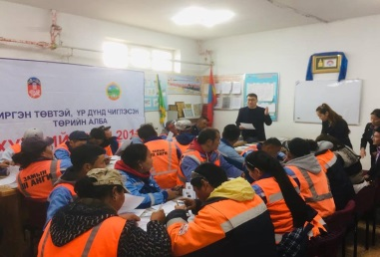
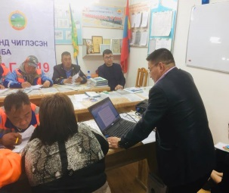
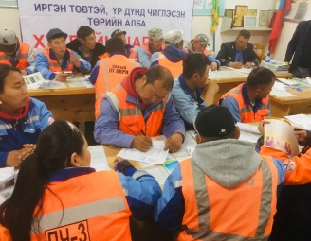
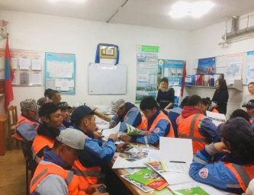




Иргэн төвтэй үр дүнд чиглэсэн Төрийн алба хуулийн цаг-2019
2019 оны 04 дүгээр сарын 18-ны өдөр Иргэн төвтэй үр дүнд чиглэсэн Төрийн алба хуулийн цаг-2019 ,2 дахь шатны сургалтаар цаг үеийн мэдээ,холбогдох хууль дүрэм, журам, явуулын номын сан,соёл урлагийн үйлчилгээ, эмийн сангийн үйлчилгээ зэргийг 2 дугаар Багийн 14,16 дугаар зөрлөг дээр очиж зохион байгуулж нийт 65 иргэн хамрагдсан.

Slide 10






Иргэн төвтэй үр дүнд чиглэсэн Төрийн алба хуулийн цаг-2019
ААНБ-ын удирдах албан тушаалтнуудад зориулсан сургалт
2019 оны 04 дүгээр сарын 29-ны өдөр Иргэн төвтэй үр дүнд чиглэсэн Төрийн алба хуулийн цаг-2019,3 дахь шатны сургалтыг ААНБайгууллагын албан тушаалтнуудын дунд зохион байгуулсан. Сургалтын үйл ажиллагааг Засаг даргын орлогч нээж , Засаг дарга мэндчилгээ дэвшүүлэн ,нээлтийн үйл ажиллагаанд 2019 оны хүүхдийн ЯРГУЙ наадмын алтан медальт БОРЖИГИН ДЭГ хамтлаг Монгол аялгуу эгшиглүүллээ.Хамтлагийн хүүхдүүдэд Засаг дарга Д.Мөнх-Эрдэнэ гарын бэлэг гардууллаа.Сургалтаар ААНБ-ын үйл ажиллагаа нь иргэдийн хэрэгцээ шаардлагад нийцсэн үйлчилгээ үзүүлж буй эсэх, бизнесийн байгууллага, хуулийн этгээд, иргэдээс үйлчилгээ сайжруулах талаар гарч буй саналыг тусгасан эсэх, тэдний сэтгэл ханамжийн баталгааг хэрхэн хангаж байгаа талаар авч хэлэлцсэн байна.Мөн орон нутаг дахь ТВ-9 телевизийн сурвалжлагч Д.Уранцэнгэл бичлэг хийж нийт 38 иргэн хамрагдсан байна.

Slide 11






Иргэн төвтэй үр дүнд чиглэсэн Төрийн алба хуулийн цаг-2019 ажлын хүрээнд иргэдэд чиглэсэн ажил
Иргэн төвтэй үр дүнд чиглэсэн Төрийн алба хуулийн цаг-2019 ажлын хүрээнд 2019 оны 04 дүгээр сарын 08-ны өдөр 1 дүгээр багийн 12 өрхийн 56 иргэн, ШТС,ААНБайгууллагуудад шинээр батлагдан хэрэгжиж байгаа Улсын бүртгэлийн багц хууль,Зөрчлийн тухай хууль, Гэр бүлийн хүчирхийллийн тухай хууль, Гал түймрээс урьдчилан сэргийлэх , Хөршийн холбооны журам, гарын авлагын материалыг иргэдэд тархааж цаг үеийн ажлын талаар мэдээлэл өгч санал хүсэлтийг нь сонссон.Мөн аймгийн Засаг даргын Цэвэрхэн наадацгаая Захирамжийн биелэлтийг хангах ажлын хүрээнд Боржигон наадам болохтой холбогдуулан хашаа хорооны өнгө үзэмжийг сайжруулах, ойр орчмын хог хаягдалыг цэвэрлэх талаар зөвлөмж өгч ажилласан.

